Slide 1
Programação paralela com algoritmo
K-means em plataforma CUDA
Alex Silva Torres, RA 161939
Thiago José Mazarão Maltempi, RA 180070
MO644 - Programação Paralela -- UNICAMP https://github.com/maltempi/kmeans

Slide 2
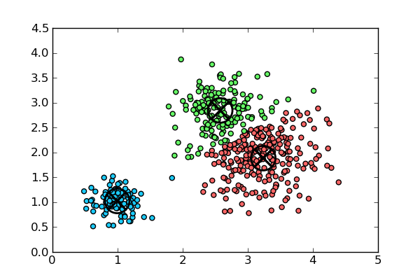
Sobre o K-means e soluções
Fluxo resumido de uma iteração do K-means e seus hotspots
Representação do resultado do k-means
Inicializar K centróides
Agrupar por cluster 84,33% DE EXECUÇÃO
Atualizar Centróides
Somar pontos dos centróides 11,86% DE EXECUÇÃO

Slide 3
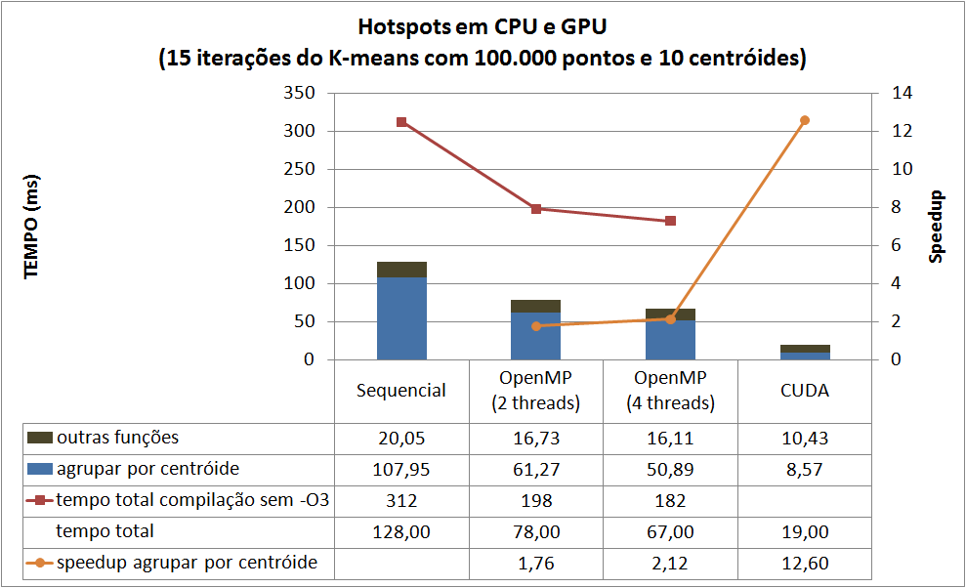
Resultados CPU i7-4500U 1.80GHz x 4 e GPU GeForce GT 740M com 384 CUDA cores.

Slide 4
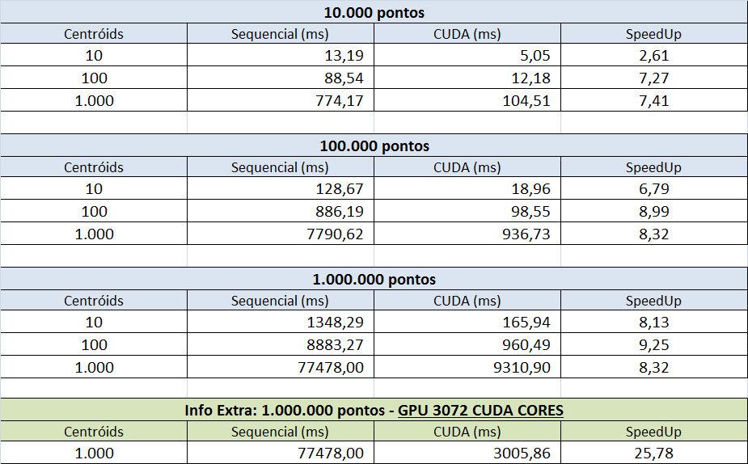
Resultados referentes à 15 iterações do k-means CPU i7-4500U 1.80GHz x 4 e GPU GeForce GT 740M com 384 CUDA cores.

